Slide 1
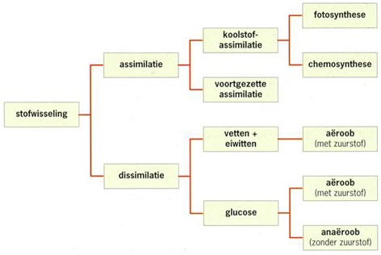
Voortgezette assimilatie 1
In alle organismen, of ze nu autotroof of heterotroof zijn, moeten grotere organische moleculen uit kleinere worden gemaakt
bijvoorbeeld zetmeel uit glucose en eiwitten uit aminozuren.
Dit type opbouwstofwisseling wordt voortgezette assimilatie genoemd. De energie die hiervoor nodig is, komt uit de dissimilatie.

Slide 2
Voortgezette assimilatie 2
Voortgezette assimilatie bij autotrofe organismen
Planten en andere autotrofe organismen maken al hun bouwstoffen uit de glucose die bij de koolstofassimilatie wordt gevormd
Voorbeelden van omzettingen zijn:
Vorming van andere koolhydraten:
glucose + glucose + glucose + enz. + energie → zetmeel (reservestof);
glucose + glucose + glucose + enz. + energie→ cellulose (bouwstof van celwanden);
glucose + fructose + energie → sacharose (reservestof).

Slide 3
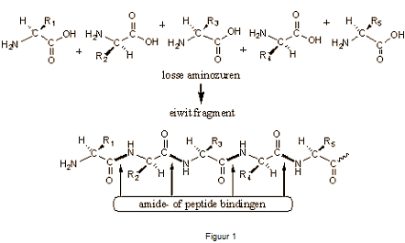
Voortgezette assimilatie 3
Vorming van aminozuren:
glucose + NO₃ + energie → aminozuur (bouwstof).
Glucose omzetten in glycerol en vetzuren en vervolgens vorming van vetten:
drie vetzuren + glycerol → vet (bouwstof en reservestof).
Vorming van eiwitten uit aminozuren:
aminozuur A + aminozuur B + enz. + energie → eiwit.

Slide 4
Voortgezette assimilatie 4
Voortgezette assimilatie bij heterotrofe organismen
Heterotrofe organismen moeten de bouwstoffen voor hun voortgezette assimilatie uit hun voedsel halen
Voorbeelden van omzettingen zijn:
Vorming van andere koolhydraten:
glucose + glucose + glucose + enz. + energie → glycogeen (reservestof) = DIERLIJK zetmeel
Glucose omzetten in glycerol en vetzuren en dan vorming van vetten:
glycerol + 3 vetzuren→ vet (bouwstof en reservestof).
Vorming van eiwitten uit aminozuren:
aminozuur A + aminozuur B + enz. + energie → eiwit
WAT KUNNEN ZIJ DUS BESLIST NIET ??? (zie ook vorige dia)

Slide 5
Thema 12 Stofwisseling Algemeen
STOFWISSELING: Continue voedingsstoffen nodig die bewerkt én verwerkt moeten worden, omgezet in andere stoffen, dissimilatie, assimilatie, uitscheiding urine, enzymwerking e.d.
- Alle lichaamsprocessen samen = stofwisseling
Elke cel heeft: altijd ENERGIE nodig om alle chemische reacties en
processen te laten plaatsvinden
- Grondstofwisseling = basaal metabolisme = alle processen die in je lichaam doorgaan als je in rust bent: dat betekent om je lichaamsfuncties in stand te houden
2/3 van je de energie in je voedsel is daar voor nodig
- je ademhaling en hartslag.
- je groei
- vervanging van cellen
- je peristaltiek in je darmen
- denken en dromen
-je lichaamstemperatuur constant houden

Slide 6
Koolhydraten 1
Koolhydraten danken hun naam aan het feit dat:
1. ze bestaan uit koolstof, en waterstof + zuurstof
2. altijd in de verhouding 2 op 1, dus net zoals water
Koolhydraten zijn opgebouwd uit ringvormige moleculen
Bestaan ze uit één ring?: MONOSACHARIDEN (glucose en fructose)
Bestaan ze uit 2 aan elkaar gekoppelde suikermoleculen?: DISACHARIDE (lactose = melksuiker)
Tweemaal dezelfde monosacharide?: MALTOSE (2 glucoses)
Twee verschillende?: rietsuiker ofwel bietsuiker (= glucose + fructose)
POLYSACHARIDEN?: grote aan elkaar gekoppelde koolhydraatmoleculen: zetmeel, cellulose, glycogeen
Voor afbeeldingen van bovenstaande zie volgende dia

Slide 7
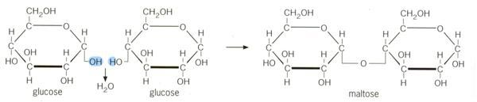
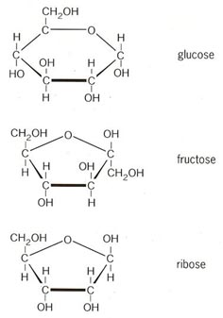
Koolhydraten 2
Afbeeldingen
De vorming van maltose uit 2 glucose-moleculen

Slide 8
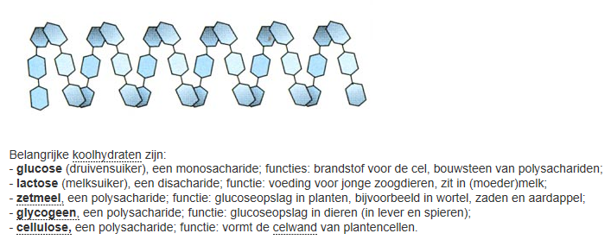
Belangrijke koolhydraten
Bovenste afbeelding: stukje van zetmeel

Slide 9
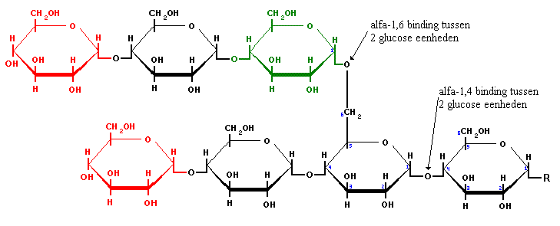
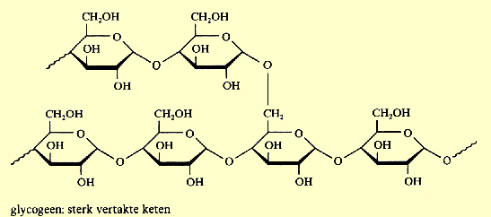
Zetmeel en glycogeen (= dierlijk zetmeel)

Slide 10
Condensatie- en hydrolysereacties
Het aan elkaar koppelen van deze moleculen gebeurt door een zogeheten condensatiereactie . Bij elke koppeling komt een watermolecuul (H₂O) vrij
Omgekeerd kunnen uit een polysacharide vele monosachariden ontstaan. Elke keer dat een monosacharide wordt afgescheiden, moet een watermolecuul toegevoegd worden. Dit heet een hydrolysereactie, omdat het watermolecuul eerst gesplitst moet worden in OH⁻ en H⁺
Condensatie- en hydrolysereacties vinden niet alleen bij koolhydraten plaats, maar ook bij de vorming en de afbraak van vetten, eiwitten en nucleïnezuren. Dus meer algemeen: als organische moleculen aan elkaar gekoppeld worden onder afsplitsing van water, heet dat condensatie.
Als in het algemeen een organisch molecuul zich afsplitst van een ander organisch molecuul waarbij toevoeging van een watermolecuul nodig is, spreek je van hydrolyse
Hydrolysereacties gebeuren volop in het darmkanaal, waar de polymeren in je voedsel worden afgebroken

Slide 11
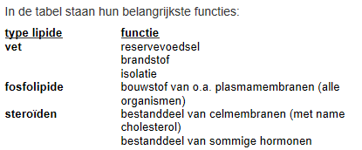
Lipiden = vetten
Lipiden zijn vetten en vetachtige stoffen
Ze bevatten C-, H-, O- en soms P-atomen
Vetten: NIET in water oplosbaar Apolaire stoffen genoemd
Stoffen wél in water oplosbaar?: polaire stoffen
Vetten, Fosfolipiden, Steroïden

Slide 12
Lipiden = Vetten
Vetmolecuul: opgebouwd uit één glycerolmolecuul met daaraan vast gekoppeld drie vetzuren
Er zijn: verzadigde, enkelvoudige onverzadigde en meervoudig onverzadigde vetzuren
Dat houdt verband met het voorkomen van één of enkele dubbele bindingen tussen de C-atomen in de vetzuurketen
De dubbele binding gaat ten koste van een H-binding
De keten is daardoor NIET “verzadigd” met H-atomen
Vorming van vet is een condensatiereactie (komt dus water vrij)
Afbeeldingen vetzuren op volgende dia

Slide 13
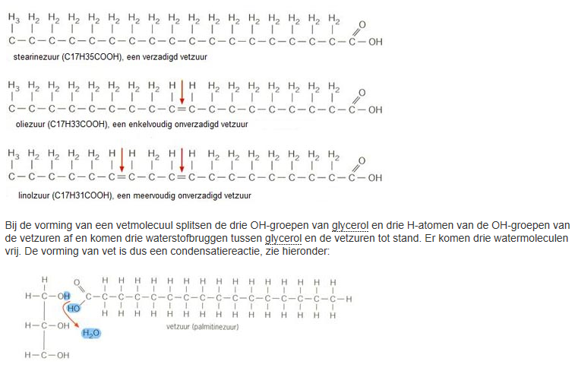
Afbeeldingen vetzuren

Slide 14
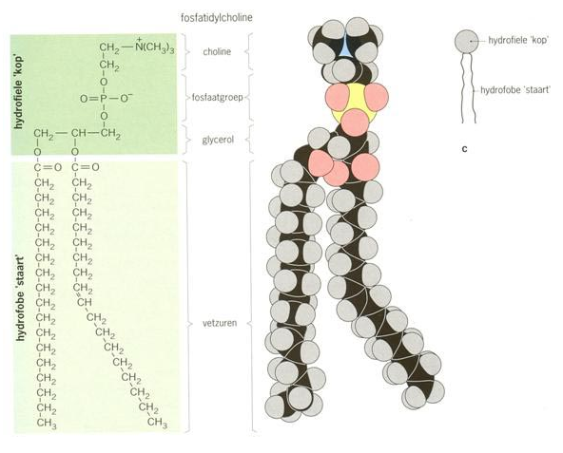
Fosfolipiden: waar zitten zij?
Fosfolipide lijkt op vetmolecuul
Bij fosfolipide is één vetzuur vervangen door een fosforzuur
Grote variatie
aan fosfolipiden

Slide 15
Eiwitten 1
Eiwitten bevatten C-, H-, O- en N-atomen, soms ook S-atomen
Eiwitten verschillen van koolhydraten en vetten, doordat ze in een vrijwel oneindige variatie voorkomen
De twintig aminozuren die als bouwstenen voor de eiwitten dienen, kunnen kortere of langere ketens hebben
en door het verschil in hun restgroepen een grote variatie in ruimtelijke structuur bezitten

Slide 16
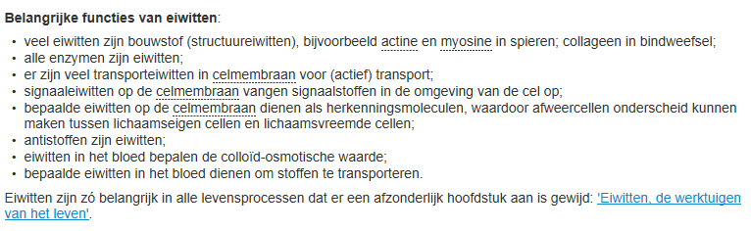
Eiwitten 2

Slide 17
Opdrachten
Maak de opdrachten:
Opdracht 20 blz. 36
Opdracht 21 blz. 39
Opdracht blz. 22
Computerles(sen) indien aanwezig
Kijk ook bioplek: celmembraan, organische stoffen

